Slide 1
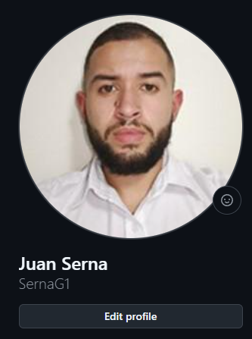

DIAGRAMACION UML
INGENIERIA DE SOFTWARE I
Por Juan Manuel serna Garzon
Uniremington
IV Semestre
Ingeniería en sistemas
2024
Repositorio : https://github.com/SernaG1/gestion_torneos.git

Slide 2
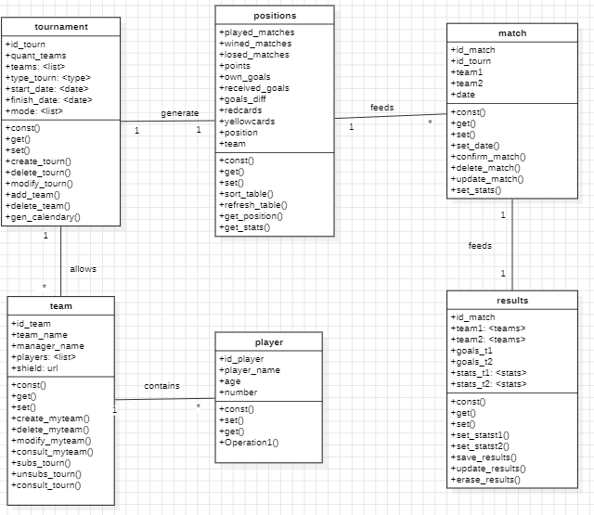
Diagrama de clases

Slide 3
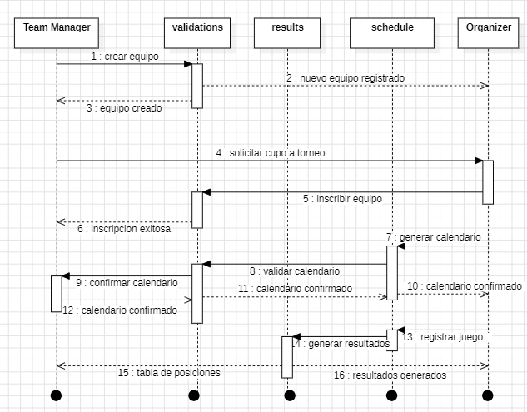
Diagrama de secuencia

Slide 4
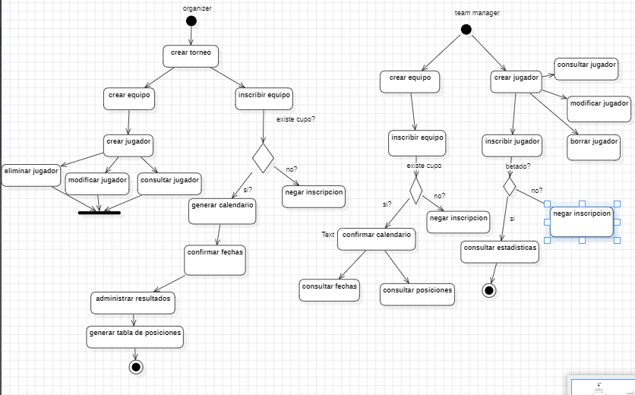
Diagrama de actividades

Slide 5
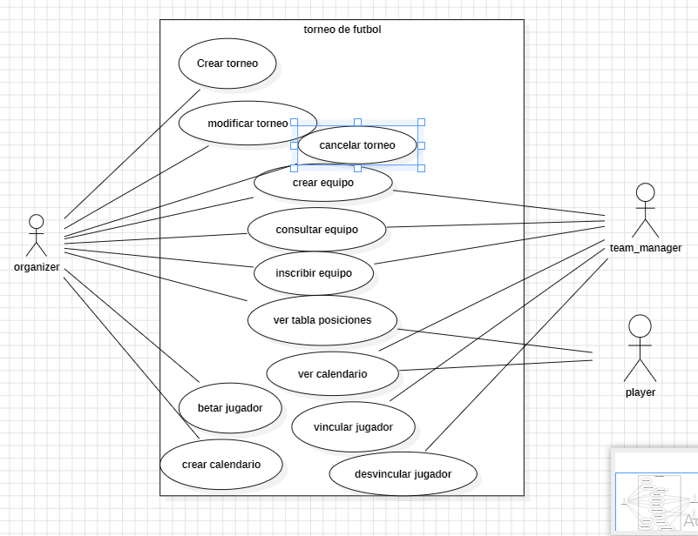
Diagrama de casos de uso

Slide 6
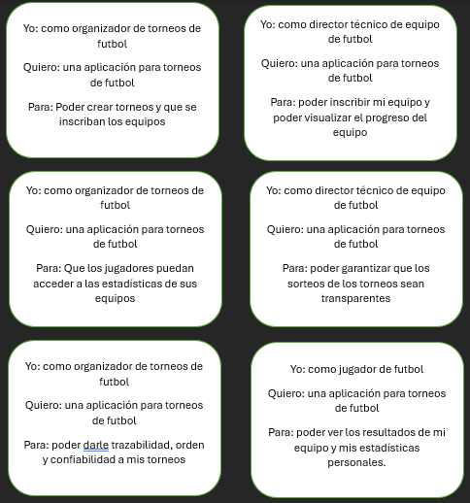
Historias de usuario (Tickets)

Slide 7
MOCKUPS
SISTEMA DE GESTION DE TORNEOS DE FUTBOL
POR: JUAN MANUEL SERNA

Slide 8
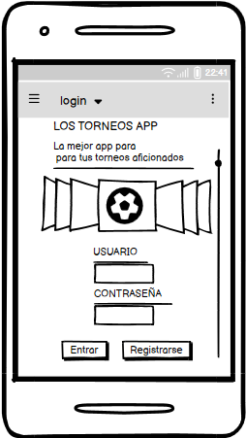
LOGIN
-Interfaz básico e intuitivo de log in, acompañado de un post de noticias e información rápida familiar al usuario.

Slide 9
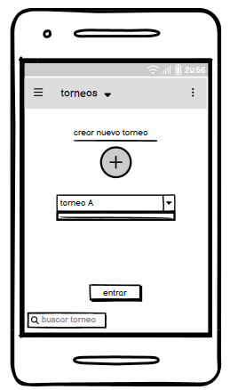
Torneos (vista admin)
-Interfaz de creación, gestión y acceso a torneos creados o creación e nuevos torneo.

Slide 10
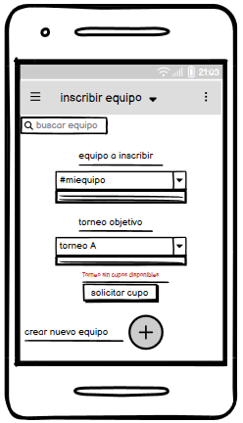
Vista inscripción equipo
Vista acceso a solicitud de inscripción y apertura de formulario de inscripción para nuevos equipos.

Slide 11
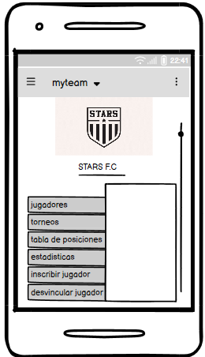
MYTEAM (vista equipos)
Menu multiventana que presenta link a los diferentes interfaces para visibilizar estadísticas del equipo y administración desde team manager

Slide 12
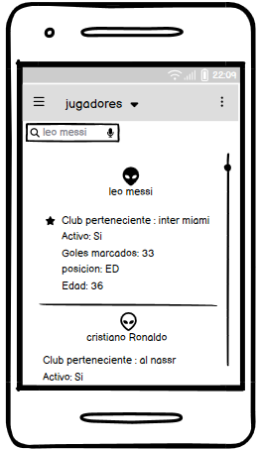
Vista jugadores
Vista en cascada de jugadores con filtrado por etiquetas con información general no modificable

Slide 13
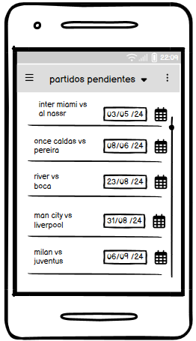
Partidos pendientes
Vista en cascada de administración para partidos pendientes en los cuales se puede modificar las fechas con respuesta automática y notificación los usuarios pertenecientes y directivos de los diferentes equipos

Slide 14
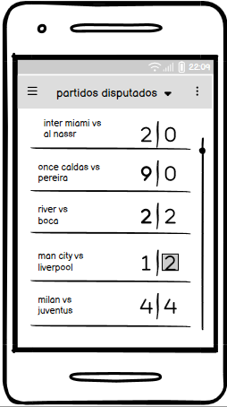
Partidos disputados
Vista en la cual se puede revisar los partidos disputados

Slide 15
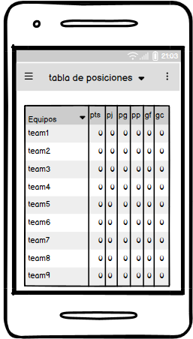
Tabla de posiciones
Tabla de posiciones alimentada por resultados con capacidad de post en tiempo real para la revisión de los usuarios

